Slide 1

сорок первая сессия
Архангельского областного Собрания депутатов шестого созыва
О проекте областного закона «О внесении изменений в областной закон от 18 марта 2013 года № 629-38-ОЗ «О реализации государственных полномочий Архангельской области в сфере охраны здоровья граждан»
Докладчик:
Карпунов Антон Александрович,
министр здравоохранения Архангельской области
14 февраля 2018 года
г. Архангельск

Slide 2
ОБЛАСТНОЙ ЗАКОН от 18 марта 2013 года № 629-38-ОЗ
«О реализации государственных полномочий Архангельской области в сфере охраны здоровья граждан»
Статья 26.1. Обеспечение лекарственными препаратами, специализированными продуктами лечебного питания, медицинскими изделиями, средствами для дезинфекции, продуктами питания, экстемпоральными лекарственными формами
ГУПАО «Фармация» определена в качестве единственного поставщика (исполнителя) для оказания услуг: | по закупке, приемке, хранению, учету, отпуску и доставке лекарственных препаратов, специализированных продуктов лечебного питания, медицинских изделий, средств для дезинфекции (далее – лекарственные препараты и медицинские изделия)
для медицинских организаций: -стационарный сегмент скорая, в т.ч. скорая специализированная помощь дневной стационар (амбулаторные условия) для министерства здравоохранения Архангельской области: -региональная льгота амбулаторный сегмент -федеральная льгота -иммунобиологические лекарственные препараты -продукты питания для беременных женщин, кормящих матерей и детей в возрасте до трех лет -логистика по лекарственным препаратам, поставляемым Министерством здравоохранения Российской Федерации
!
НАЧАЛО действия – 2-полугодие 2018 года, по мере надобности медицинских организаций с учетом уже заключенных государственных контрактов

Slide 3
ЦЕЛЬ
повышение эффективности системы лекарственного обеспечения жителей Архангельской области за счет сокращения финансовых, организационных, временных и учетных затрат

Slide 4
ЗАДАЧИ
1
Единая система контроля по обеспечению жителей Архангельской области лекарственными препаратами и медицинскими изделиями
Единая система перераспределения между медицинскими организациями невостребованных лекарственных препаратов и медицинских изделий
Равные условия безопасности и качества лекарственных препаратов
Сокращение срока получения лекарственных препаратов, медицинских изделий с 3-х месяцев до 2-3 недель с момента заявки до момента получения
Экономия финансовых средств
Доступность лекарственного обеспечения населения Архангельской области
Единая система учета лекарственных препаратов и медицинских изделий, в т.ч. персонифицированный учет (1 квартал 2019 года)
2
3
4
5
6
7

Slide 5
КОМПЛЕКСНАЯ УСЛУГА
льготные
категории граждан
медицинские
организации
доставка
транспортировка
планирование
закупка
отпуск
(для льготных категорий граждан)
учет
хранение
ДОСТИЖЕНИЕ ЦЕЛИ
повышение эффективности системы лекарственного обеспечения жителей Архангельской области за счет сокращения финансовых, организационных, временных и учетных затрат

Slide 6
ЦЕЛЬ
эффективное и рациональное расходование бюджетных средств
Программное обеспечение
РЕЗУЛЬТАТ
эффективное планирование скорость заявки (онлайн-заказ) учет перераспределение
медицинские организации, министерство здравоохранения Архангельской области
на безвозмездной основе
Штриховое кодирование
контроль качества лекарственных препаратов
Персонифицированный учет
контроль движения лекарственного препарата от склада до пациента

Slide 7


ЦЕНООБРАЗОВАНИЕ
ЖНВЛП | не относящиеся к ЖНВЛП | Медицинские изделия
зарегистрированная цена + надбавка, установленная Агентством по тарифам и ценам Архангельской области в размере 15 %, но не свыше минимально установленной до 50 р. – 20,5% 15% надбавка, установленная Агентством по тарифам АО 50 – 100 р. – 14,5% надбавка, установленная Агентством по тарифам АО свыше 500 р. – 11 % надбавка, установленная Агентством по тарифам АО | входная цена + надбавка 15% | входная цена + надбавка
25%
Верхнетоемский, Ленский, Мезенский, Пинежский, Приморский, Шенкурский и территория архипелага Новая Земля
до 50 р. – 23,5 % 15%
50-100 р. – 17,5% 15%
свыше 500 р. – 14 %
20%
Предельная совокупная надбавка

Slide 8
ИТОГИ ПРОВЕДЕННЫХ ТОРГОВ
№ п/п | Показатель | Значение
1 2 3 4 5 6 7 8 9 10 | Кол-во наименований ЛП Начальная сумма аукциона, руб. Фактическая сумма контрактов, руб. Экономия по аукционам, руб. (п. 2 - п. 3) % экономии (п. 3/п. 2 * 100- 100) Предложение ГУПАО "Фармация“ Экономия по аукционам - расчет, руб. (п. 2 - п. 6) % экономии по аукционам (п. 6/п. 2 * 100- 100) Экономия от суммы контрактов, руб. (п. 3 - п. 6) % экономии от суммы контрактов (п. 6/п. 3 * 100 - 100) | 40 12 149 387,24 9 451 080,07 2 698 307,17 -22,2 8 742 863,36 3 406 523,88 -28,0 708 216,71 -7,5

Slide 9
КОНТРОЛЬ
КОНТРОЛЬ ЗА РЕАЛИЗАЦИЕЙ ЗАКОНА
Совещательный орган (Наблюдательный Совет)
Полномочия: контроль за эффективностью внедренной системы, в том числе: своевременность поставки лекарственных препаратов и медицинских изделий; качество лекарственных препаратов и медицинских изделий; анализ результатов оценки ценообразования
Состав: - депутаты Архангельского областного собрания депутатов - представители общественных организаций - представители министерства здравоохранения Архангельской области - представители РОО «Ассоциация организаторов здравоохранения Архангельской области» - представители контрольно-ревизионной инспекции Архангельской области - представители контрактного агентства Архангельской области
КОНТРОЛЬ ЗА ЦЕНООБРАЗОВАНИЕМ
Рабочая группа при Совещательном органе (при Наблюдательном Совете)
Полномочия: - проведение проверочных мероприятий в части обоснованности ценообразования на лекарственные препараты и медицинские изделия
Состав: - представители контрольно-ревизионной инспекции Архангельской области - представители агентства по тарифам и ценам Архангельской области - представители министерства здравоохранения Архангельской области - представители контрактного агентства Архангельской области
КОНТРОЛЬ ЗА КАЧЕСТВОМ И КОЛИЧЕСТВОМ заявленных медицинскими организациями лек. препаратов и мед. изделий
Рабочая группа при министерстве здравоохранения Архангельской области
Полномочия: -утверждение номенклатурного перечня лекарственных препаратов и медицинских изделий, в том числе: унификация заявок; рассмотрение индивидуальных случаев (редкие лекарственные препараты, острая потребность в лекарственных препаратах и медицинских изделиях)
Состав: - главные внештатные специалисты министерства здравоохранения Архангельской области - клинические фармакологи медицинских организаций - представители министерства здравоохранения Архангельской области - представители РОО «Ассоциация организаторов здравоохранения Архангельской области»
ИНФОРМАЦИЯ
ИНФОРМАЦИЯ

Slide 10
Единый подход при формировании НМЦК для государственных заказчиков- проект Минздрава России
ИАС (Информационно-аналитическая система мониторинга и контроля в сфере закупок лекарственных препаратов) Промышленная эксплуатация 2018 год Содержит Единый справочник – классификатор лекарств Анализирует и рассчитывает референтные цены на лекарственные препараты
Данные о референтных ценах
ЕИС (Единая информационная система в сфере закупок) Определяет НМЦК автоматически на основании референтной цены с учетом индекса-дефлятора, устанавливаемого Министерством экономического развития Российской Федерации для соответствующей отрасли
Планы-графики закупок
Извещение об осуществлении закупок
Информация об исполнении либо расторжении контрактов

Slide 11
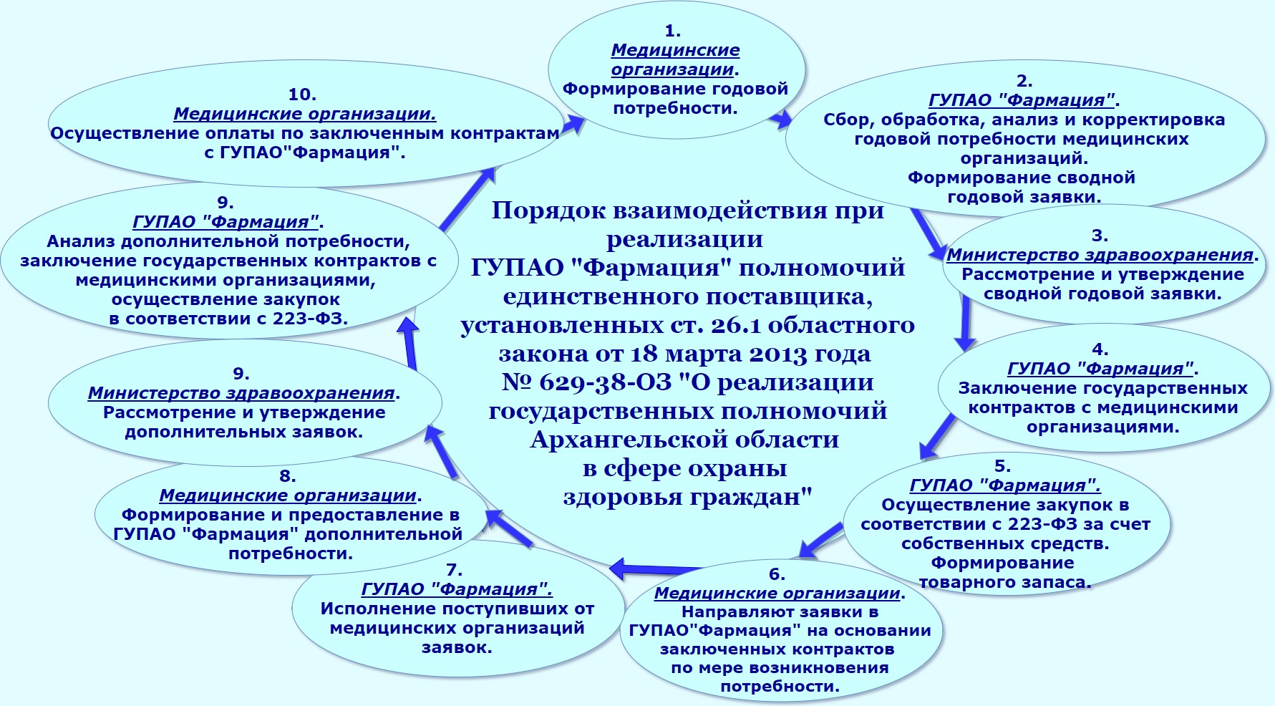

Slide 12
Закупка по п. 9 ч. 1 ст. 93 Федерального закона № 44-ФЗ
«О контрактной системе в сфере закупок товаров, работ, услуг
для обеспечения государственных и муниципальных нужд»
СРОЧНАЯ ЗАКУПКА
МЕДИЦИНСКАЯ ОРГАНИЗАЦИЯ
ГУПАО «ФАРМАЦИЯ»
заявка
информация
о невозможности поставить товар
ПОСТАВЩИК
заключение контракта
МИНИСТЕРСТВО ЗДРАВООХРАНЕНИЯ АО КОНТРОЛЬНО-РЕВИЗИОННАЯ ИНСПЕКЦИЯ АО
информирование

Slide 13
БЛАГОДАРЮ ЗА ВНИМАНИЕ

